Slide 1
МУНИЦИПАЛЬНОЕ БЮДЖЕТНОЕ ДОШКОЛЬНОЕ ОБРАЗОВАТЕЛЬНОЕ УЧРЕЖДЕНИЕ «ДЕТСКИЙ САД N 3»
МБДОУДС N 3
Младшая группа

Slide 2
РЕЖИМ ДНЯ
Приём детей, утренняя гимнастика, игры Утренняя гимнастика Подготовка к завтраку, завтрак Занятия по подгруппам с перерывами Подготовка к прогулке, прогулка Возвращение с прогулки, игры Подготовка к обеду, Обед Подготовка ко сну, чтение художественной литературы, дневной сон Подъём, закаливающие процедуры Подготовка к полднику, полдник Самостоятельная художественная деятельность Игры, Уход домой | 7.00 - 8.00 8.00 – 8.25 8.25 – 8.55 9.00 – 10.00 10.00 – 12.00 12.00 – 12.20 12.20 – 12.50 12.50 - 15.00 15.00 - 15.25 15.25 – 15.50 15.50 – 16.30 16.30 - 19.00

Slide 3
Сетка занятий на 2021- 2022 учебный год
Понедельник
Вторник
Среда
Четверг
Пятница
8.00 Гимнастика
9.00-9.15 Рисование
9.25-9.40 Физкультура
8.00 Гимнастика
9.00-9.15 ФЭМП
9.25-9.40 Музыка
8.00 Гимнастика
9.00-9.15 Развитие речи
9.25-9.40 Физкультура
8.00 Гимнастика
9.00-9.15 Лепка/ Аппликация
9.25-9.40 Музыка
8.00 Гимнастика
9.00-9.15 Ознакомление с окружающим миром
9.25-9.40 Конструирование
10.10-10.35 Физкультура на улице

Slide 4
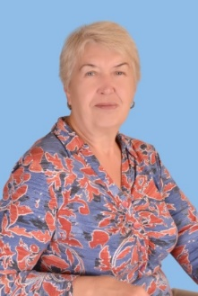
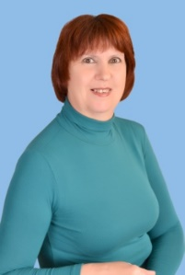
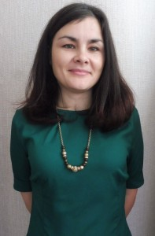
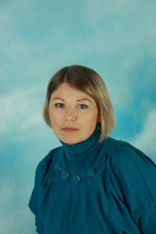
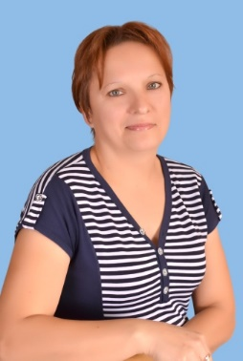
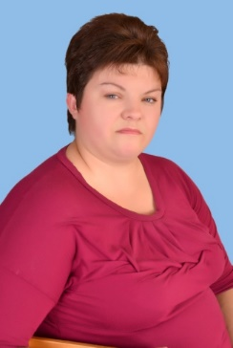
О нас заботятся:
Старшая медсестра:
Черных Любовь Ивановна
Машинист по стирке белья:
Абдуллаева Наталья Владимировна
Музыкальный руководитель:
Апакица Лариса Ивановна
Повар:
Федосеева Ирина Владимировна
Инструктор по ФИЗО
Капленкова Оксана Викторовна
Завхоз:
Рузлева Оксана Николаевна

Slide 5
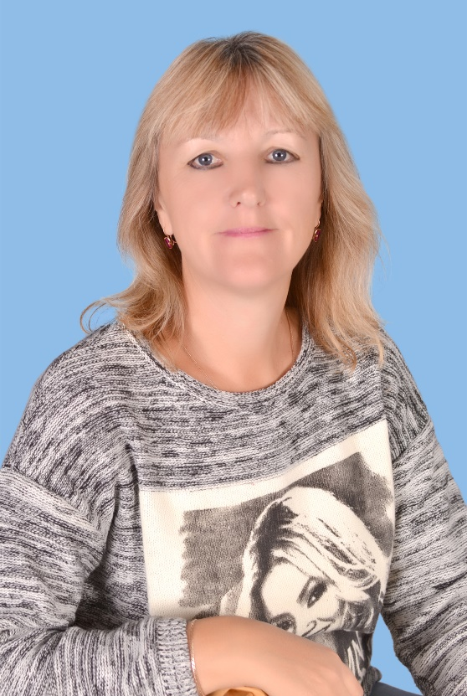
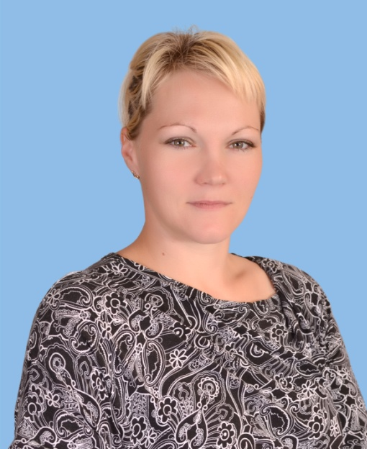
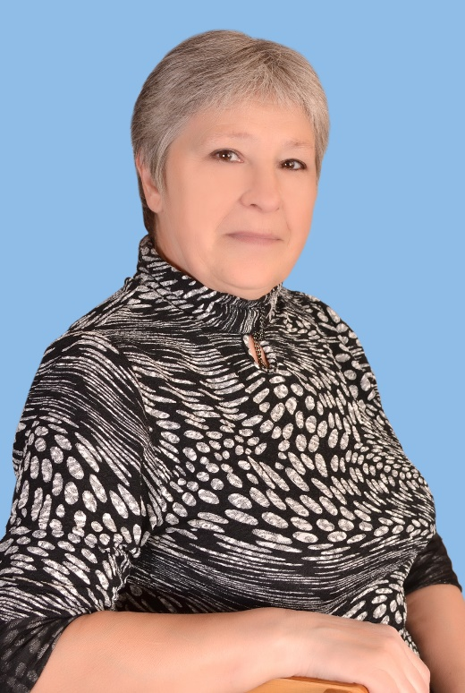
Каждый день Вас встречают:
Воспитатель
Алёхина
Вера Николаевна
Воспитатель
Русанова
Наталья Анатольевна
Помощник воспитателя Червоткина
Татьяна Николаевна

Slide 6
В нашей группе солнышко светит ярче всех, Теплоты и радости хватит здесь на всех!!!

Slide 7
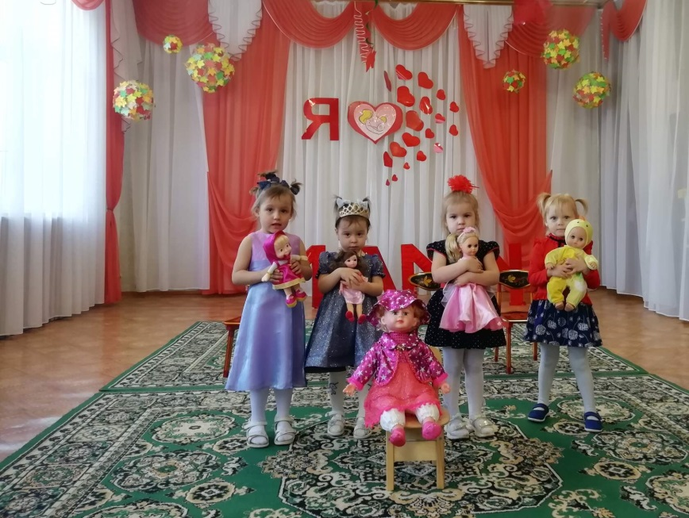
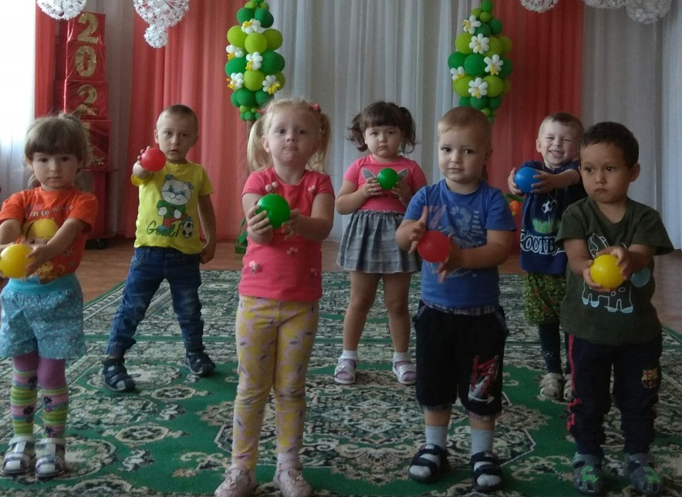
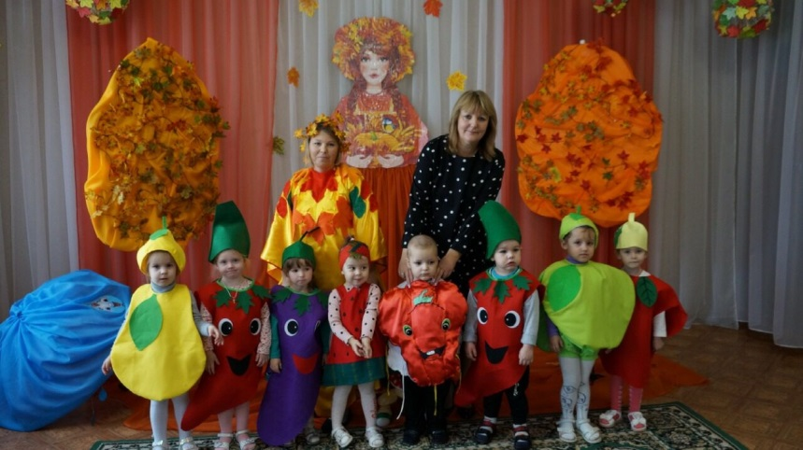
Наша группа дружная –
Умная, послушная,
Песни распевальная
И очень рисовальная.
Я сейчас всю группу нашу
Всеми красками раскрашу,
Пусть весѐлый наш портрет
Улыбается сто лет!

Slide 8
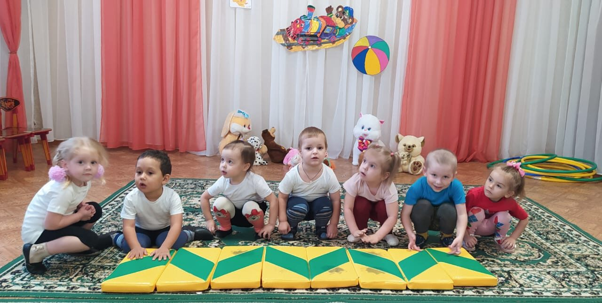
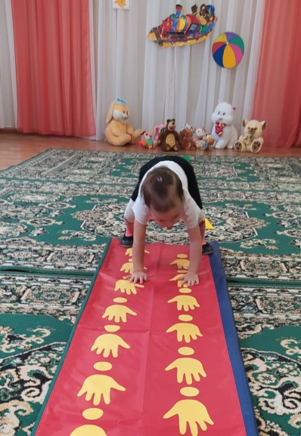
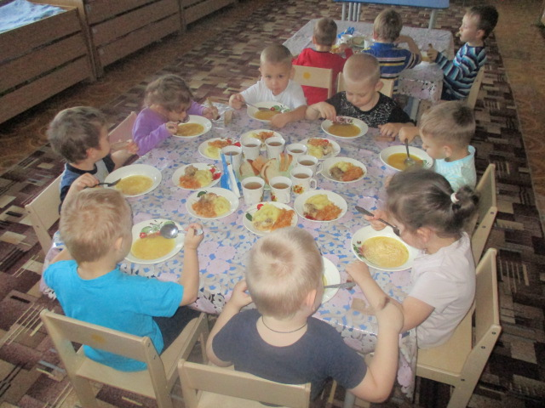
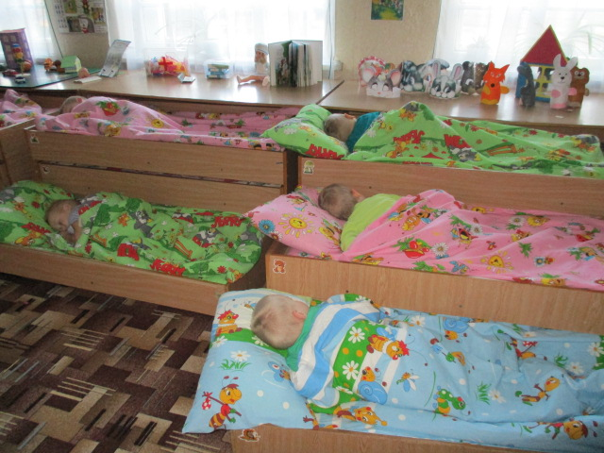
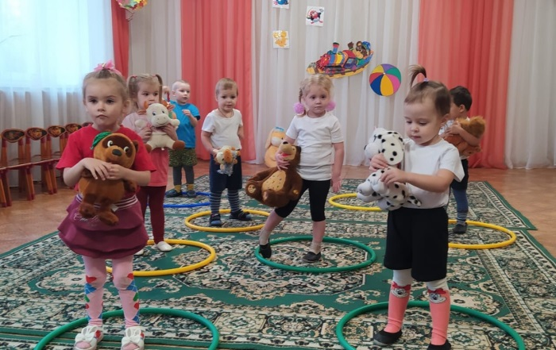
Здесь мы делаем зарядку, Ложкой правильно едим,
Приучаемся к порядку! Детский сад необходим!

Slide 9
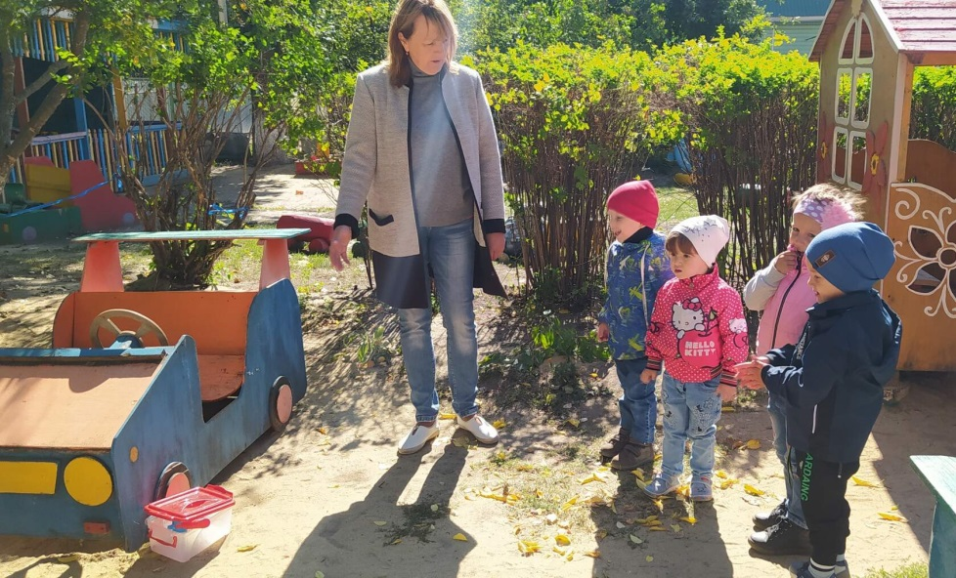
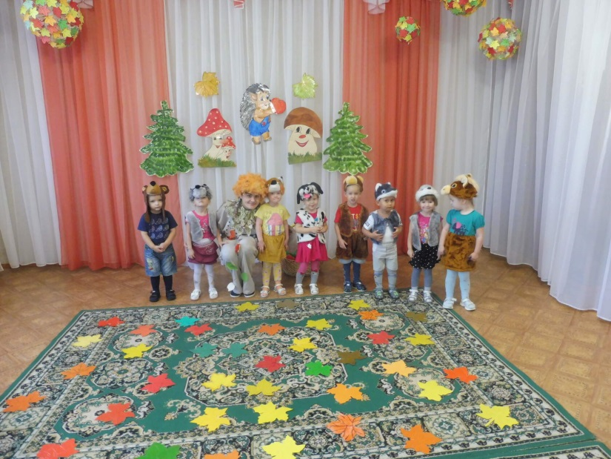
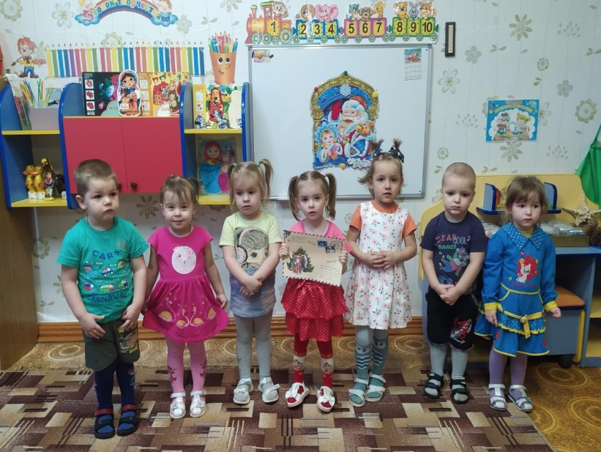
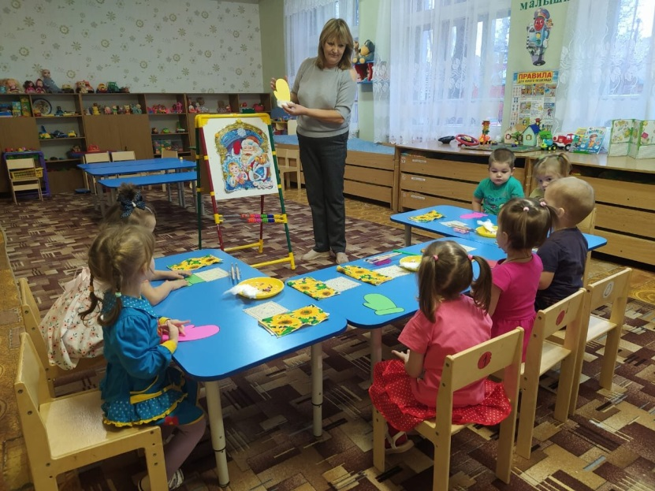
Учим мы стихи и песни
В нашей группе дошколят!
Места нет для нас чудесней!
Чем любимый детский сад!

Slide 10
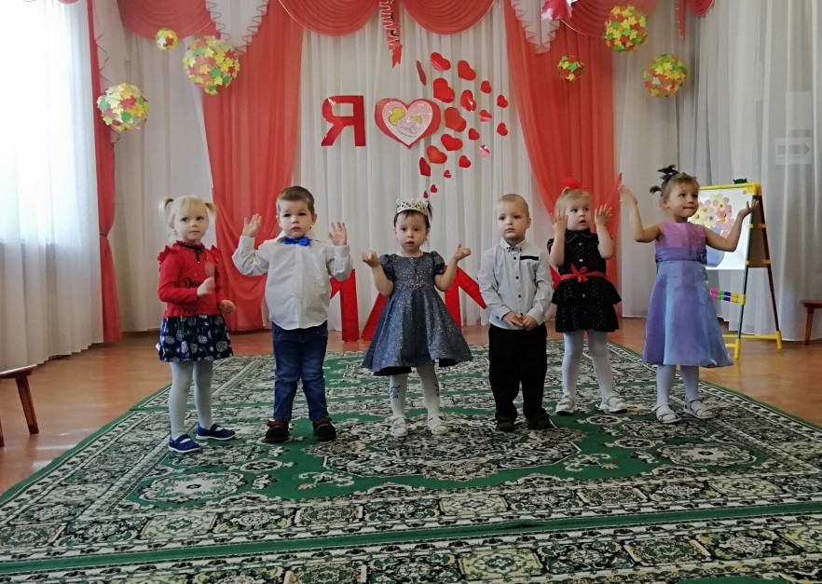
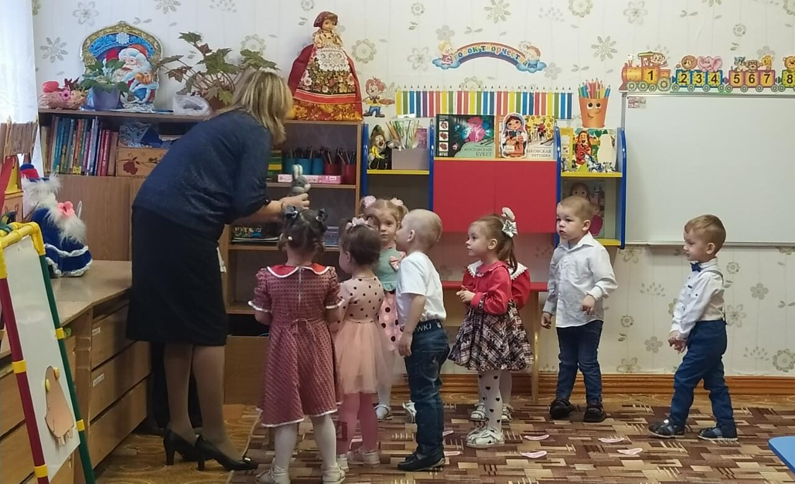
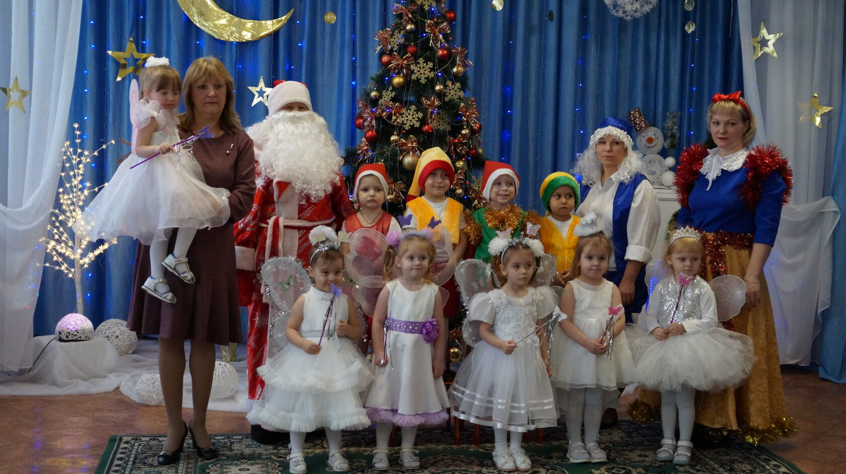
Пришли родители за нами.
Мы спешим домой, к маме.
День прошѐл, мы не устали,
С друзьями весело играли!

